Slide 1
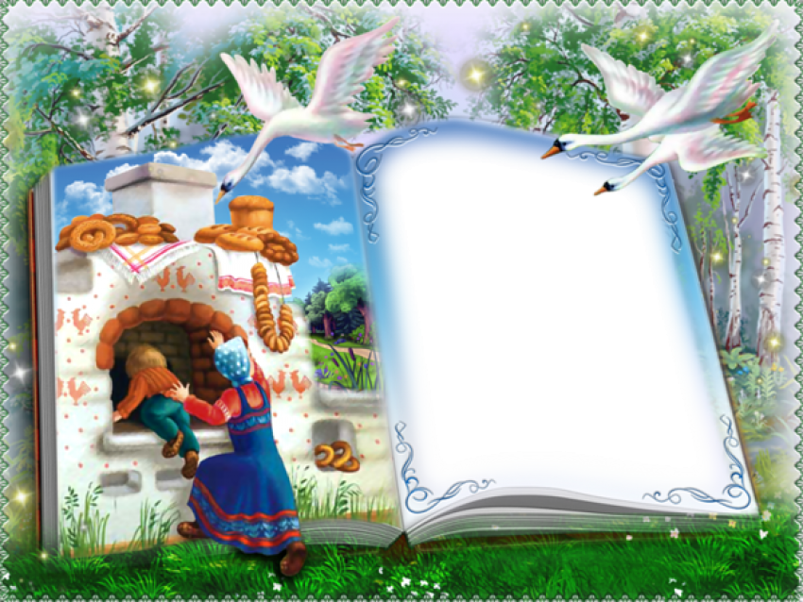
Тема:
«Приобщение детей к чтению художественной литературы»
Составила
Воспитатель
МКДОУ №451:
Колчева Ю.Н
.
г. Новосибирск

Slide 2
Речевое развитие дошкольника включает: владение речью как средством общения и культуры; обогащение активного словаря; развитие связной, грамматически правильной диалогической и монологической речи; развитие речевого творчества; развитие звуковой и интонационной культуры речи, фонематического слуха.

Slide 3
Принципы формирования круга
детского чтения
Психологические Учет возрастных особенностей,
особенностей восприятия художественного
произведения.
Педагогические Воспитательная ценность, доступность,
наглядность, занимательность, динамичность
сюжета.
Литературоведческие Наличие всех видов литературы: проза,
поэзия, драма, всех видов искусства:
фольклор, худ. литература, разнообразие
жанров ( сказки, заклички, приговорки,
стихи, рассказы, энциклопедии и т.д.)
Историко-литературные Наличие произведений русской литературы и
литературы народов мира, тематическое
разнообразие (природа, дружба,
животный мир, семья, детство, война,
долг, честь, человек и техногенный мир),
учет сезона.

Slide 4
Использование метапредметных связей в воспитании дошкольника-читателя
Чтение художественной литературы:
- Коммуникация (пересказ литературных произведений, сочинительство)
-Познание (ознакомление с библиотекой, с историей возникновения книги, бумаги, письменности).
-Художественное творчество (лепка, рисование, аппликация) по мотивам произведения.
-Труд (ремонт книг, изготовление книжек – самоделок, изготовление закладок для книг.
-Формирование математических представлений (интегрированные занятия).
-Социализация (театрализованная деятельность, игровая деятельность (сюжетно-ролевая игра «Библиотека», «Театр»), дидактические игры, настольно-печатные игры (лото, кубики).
Музыка.

Slide 5
Методы работы по приобщению детей к чтению книг.
Словесные:
Чтение художественных произведений;
Беседы по прочитанному;
Вопросы к детям по содержанию произведений;
Заучивание наизусть;
Пересказ произведений;
Выразительное чтение.
Практические:
Игры-драматизации;
Дидактические игры;
Изображение прочитанного в изобразительной деятельности (рисовании, лепке, аппликации);
Театрализованная деятельность.
Наглядные:
Показ иллюстраций, картинок, игрушек;
Просмотр видеороликов, фильмов;
Оформление выставок;
Использование разных видов театра.

Slide 6
Приемы работы в работе с литературными текстами.
Выделение основной идеи произведения;
Определение характера героев;
Узнавание произведения по отрывку;
Разыгрывание фрагментов;
Разыгрывание текста по ролям;
Подбор пословиц, поговорок, картинок к тексту;
Отгадывание загадок.
Рассматривание иллюстраций.
Анализ литературного текста учит детей вдумываться, вглядываться в текст, видеть глубину содержания, следить за мыслью автора, выявить степень и правильность понимания детьми услышанного, скорректировать их восприятие, ответить на детские вопросы.
При работе над текстом педагог учит детей тому, как надо поступить, воспитывает в них положительные качества, учит правильно выражать свои мысли, оформлять высказывание.

Slide 7
Деятельность по приобщению детей к чтению книг в свободное от занятий время
Оформление макетов;
Оформление тематических выставок;
Организация «книжной больницы»;
Проведение недели детской книги;
Экскурсия в районную детскую библиотеку;
Создание библиотеки в ДОУ;
Работа литературного кружка.

Slide 8
Книга всегда была и остается основным источником формирования правильной развитой речи. Чтение обогащает не только интеллект, словарный состав, но и заставляет думать, осмыслять, формирует образы, позволяет фантазировать, развивает
личность многосторонне и гармонично

Slide 9
ЗАКЛЮЧЕНИЕ:
Сопровождая человека с самых первых лет его жизни, художественная литература оказывает большое влияние на развитие и обогащение речи ребенка: она воспитывает воображение, дает прекрасные образцы русского литературного языка. Слушая знакомую сказку, стихотворение, ребенок переживает, волнуется вместе с героями. Так он учится понимать литературные произведения и посредством этого формируется как личность.

